Slide 1
Το πρόγραμμα Manhattan
Θοδωροσ Αραμπατζης & κωστας Ταμπακης
19/12/2023

Slide 2
Outline
Το ευρύτερο ιστορικό πλαίσιο
Η φυσική έως τα τέλη της δεκαετίας του 1930
Το Manhattan Project (MP)
Οι απαρχές του MP
Η επιλογή του Οπενχάιμερ ως ΕΥ του MP
Τα στάδια και η δομή του MP
Η ρίψη της βόμβας – πολιτικά και ηθικά ζητήματα
Οι επιπτώσεις του MP στη χρηματοδότηση, στην κλίμακα, και στην έρευνα στις φυσικές επιστήμες

Slide 3
Το ευρύτερο ιστορικό πλαίσιο
Ο 1ος Παγκόσμιος Πόλεμος: ο πόλεμος των χημικών
Η ήττα της Γερμανίας και η συνθήκη των Βερσαλλιών
Η Δημοκρατία της Βαϊμάρης και η άνοδος των Ναζί
Η μετανάστευση Εβραίων και αριστερών επιστημόνων στη Μεγάλη Βρετανία, στις ΗΠΑ, και στη Σοβιετική Ένωση
Η μεγάλη ύφεση στην Αμερική της δεκαετίας του 1930

Slide 4
Η ανακάλυψη της ραδιενέργειας
Antoine-Henri Becquerel, 1852-1908
Marie Curie, 1867-1934

Slide 5
Ο Άλμπερτ Αϊνστάιν (1879-1955) και η Ειδική Θεωρία της Σχετικότητας
E=mc²

Slide 6
Το πυρηνικό μοντέλο του ατόμου 1911-1913
Ernest Rutherford, 1871-1937
Niels Bohr, 1885-1962

Slide 7
Η κβαντική μηχανική, 1925-1926
Werner Heisenberg, 1901-1976
Erwin Schrödinger, 1887-1961

Slide 8
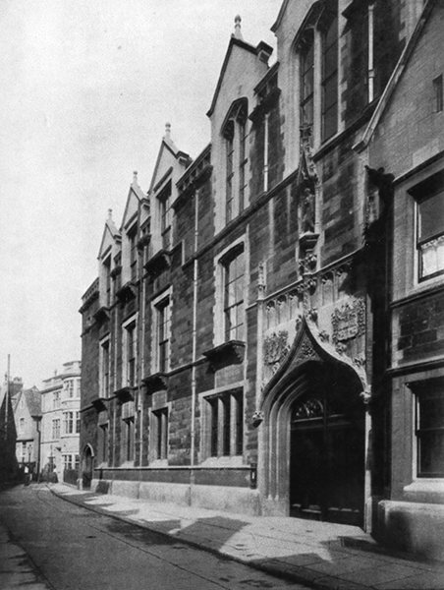
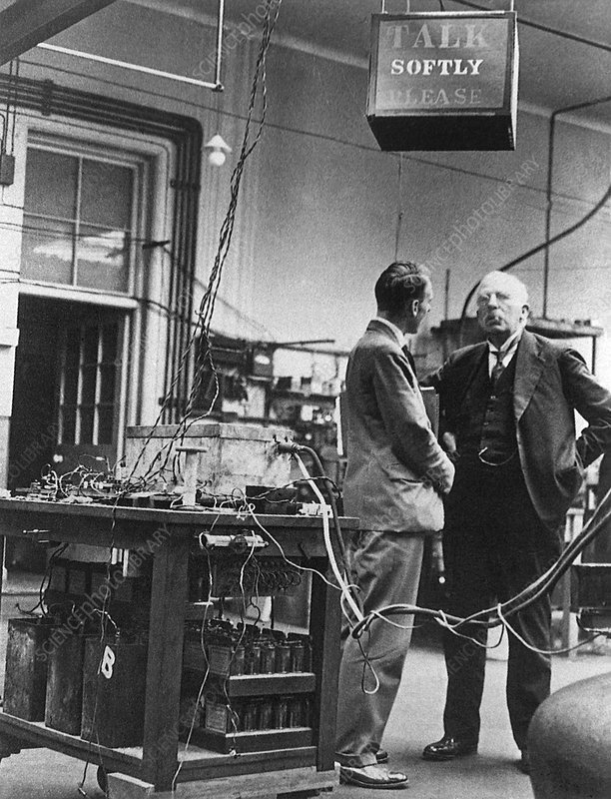
Η πειραματική φυσική πριν τον 2^{ο} Π.Π. Το εργαστήριο Cavendish

Slide 9
Παρατίθεται στο E. Knowles (ed.), Oxford Dictionary of Modern Quotations, 3rd ed., Oxford University Press, 2007, σελ. 280.

Slide 10
Η ανάπτυξη της πυρηνικής φυσικής
1932: Ο James Chadwick και η ανακαλυψη του νετρονιου
Enrico Fermi, 1901-1954

Slide 11
Ο Ernest Lawrence (1901-1958) και το κύκλοτρο

Slide 12
O Leo Szilard (1898-1964) και η αλυσιδωτή αντίδραση

Slide 13
Η διάσπαση του πυρήνα του ατόμου του ουρανίου (1938)
Otto Hahn, 1879-1968
Fritz Strassman, 1902-1980

Slide 14
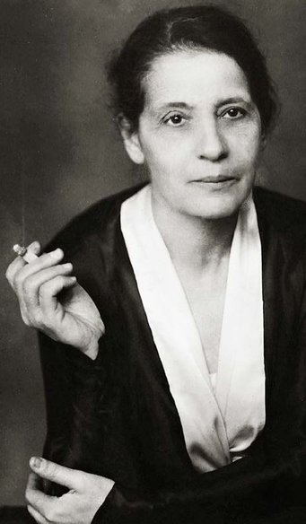
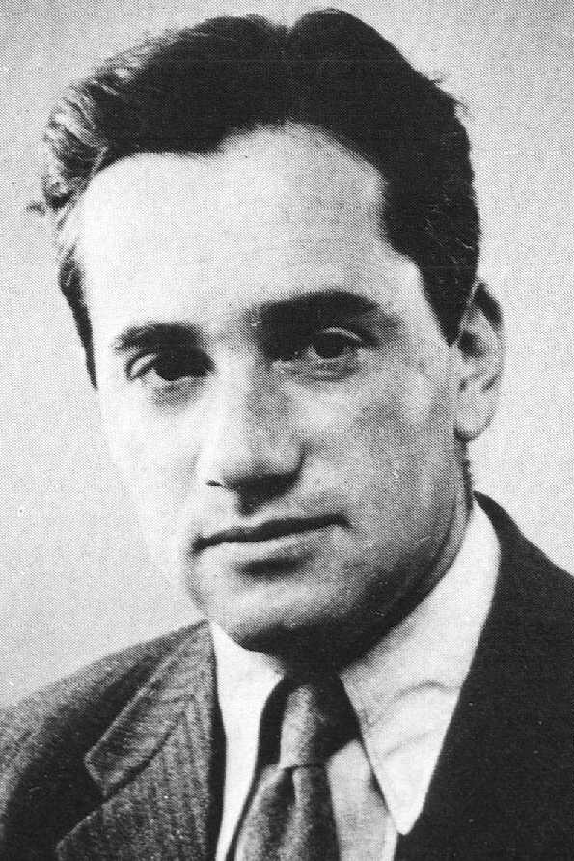
Η πρώτη ερμηνεία της σχάσης του πυρήνα
Lise Meitner, 1878-1968
Otto Frisch, 1904-1979

Slide 15
Η επιστολή του Einstein στον Roosevelt 2 Αυγούστου 1939

Slide 17
NDRC (Εθνική Επιτροπή Έρευνας για την Άμυνα)
Vannevar Bush, 1890-1974
James Conant, 1893-1978

Slide 18
Τα «προαπαιτούμενα» για την κατασκευή της ατομικής βόμβας
Ακριβής υπολογισμός κρίσιμης μάζας
Διαχωρισμός ισοτόπων U-238 και U-235 — εμπλουτισμός U-235
Μέθοδοι διαχωρισμού ισοτόπων (π.χ., ηλεκτρομαγνητικός διαχωρισμός, αέρια διάχυση)

Slide 19
Μάρτιος 1940: Ο πρώτος υπολογισμός της κρίσιμης μάζας (1-5 kg)
Rudolf Peierls (1907-1995)
Otto Frisch

Slide 20
1941: Η ανακάλυψη του πλουτωνίου
Glenn Seaborg (1912-1999)

Slide 21
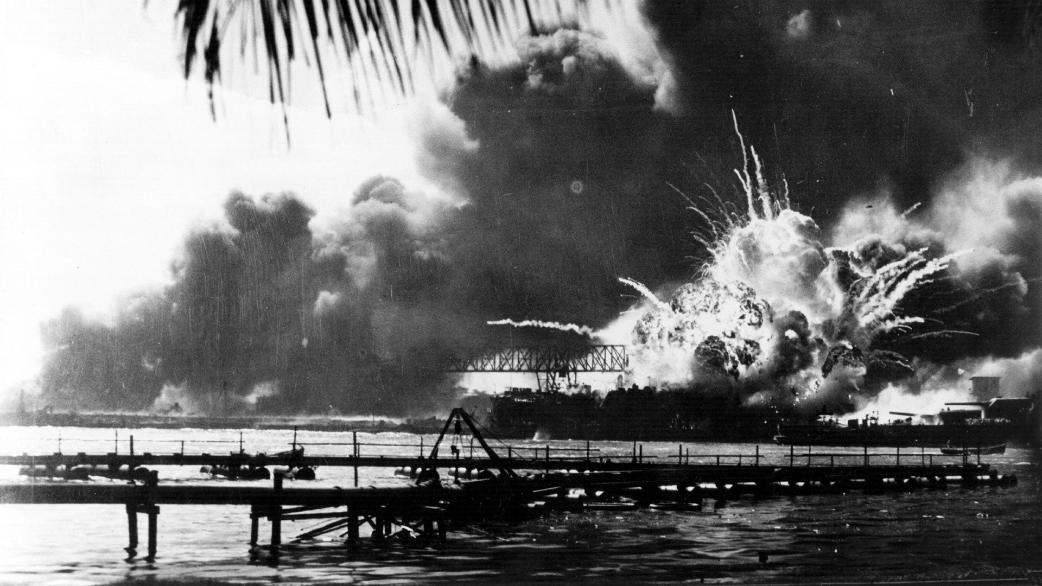
Pearl Harbor, 7 Δεκεμβρίου 1941

Slide 22
Η επίτευξη της πρώτης αλυσιδωτής αντίδρασης: Σικάγο, 2 Δεκ. 1942

Slide 23
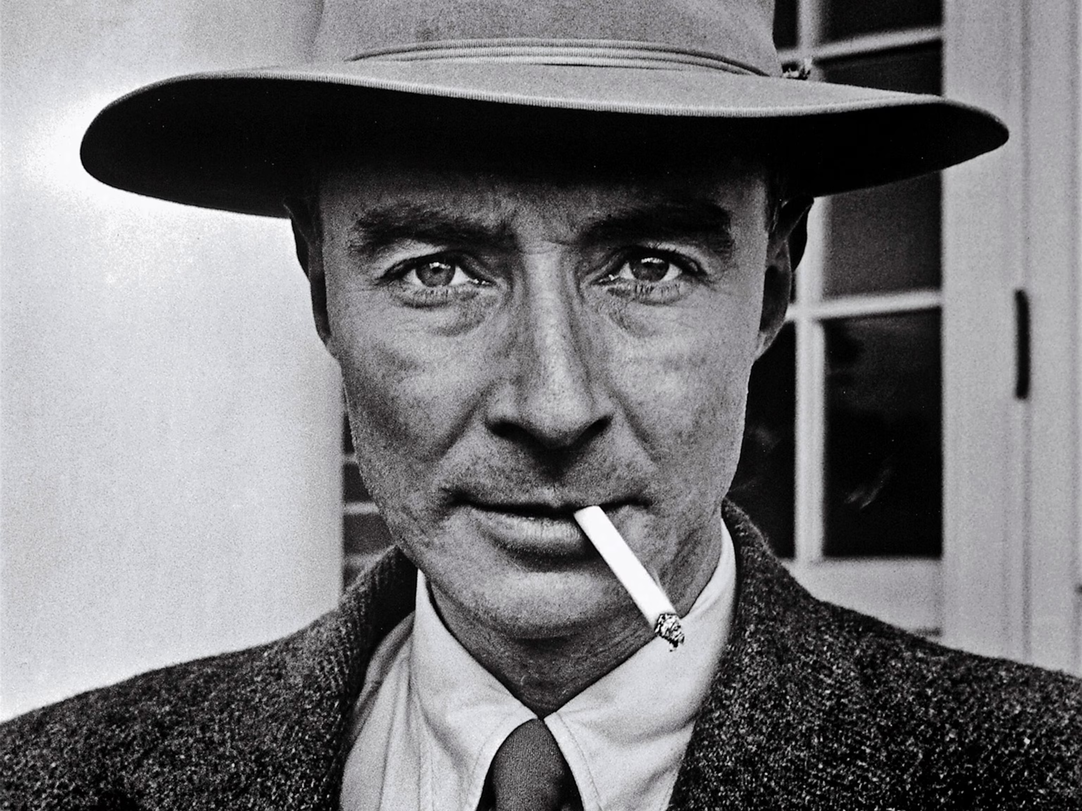
Οι επικεφαλής του Manhattan Project
Leslie R. Groves, 1896-1970
J. Robert Oppenheimer, 1904-1967

Slide 24
Ποιος ήταν ο J. Robert Oppenheimer;
Οι γονείς του ήταν Εβραϊκής καταγωγής. Ο πατέρας του είχε γεννηθεί στη Γερμανία ενώ η μητέρα του στις ΗΠΑ.
Ο πατέρας του ήταν πολύ ευκατάστατος επιχειρηματίας.
Η μητέρα του ήταν ζωγράφος και είχε σπουδάσει ιστορία της τέχνης.
Ο Oppenheimer σπούδασε χημεία στο Harvard.
Έκανε μεταπτυχιακές σπουδές στο Cambridge (Cavendish Laboratory) και στο Göttingen, όπου και πήρε το διδακτορικό του με τον Max Born. Το διδακτορικό του αφορούσε την εφαρμογή της κβαντικής μηχανικής στη μελέτη των μορίων (the Born-Oppenheimer approximation)
Επέστρεψε στις ΗΠΑ και «ίδρυσε» την πρώτη σχολή θεωρητικής φυσικής στο Berkeley.
Στη δεκαετία του 1930 η έρευνα του (όπως και των μαθητών του) επικεντρώνεται στην πυρηνική φυσική, στην κβαντική ηλεκτροδυναμική, και στην αστροφυσική.
Το 1939 δημοσιεύει μια εργασία που προέβλεπε την ύπαρξη μαύρων οπών.
Από το 1936 και μετά συνδέθηκε στενά με μέλη του κομμουνιστικού κόμματος των ΗΠΑ, το οποίο χρηματοδοτούσε αφειδώς.

Slide 25
Η γεωγραφία του Manhattan Project

Slide 26
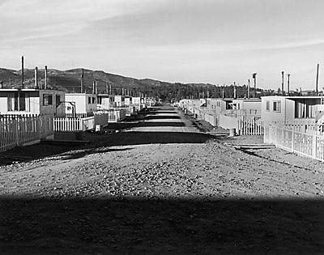
Λος αλαμος 1

Slide 27
ΛΟΣ ΑΛΑΜΟΣ 2

Slide 28
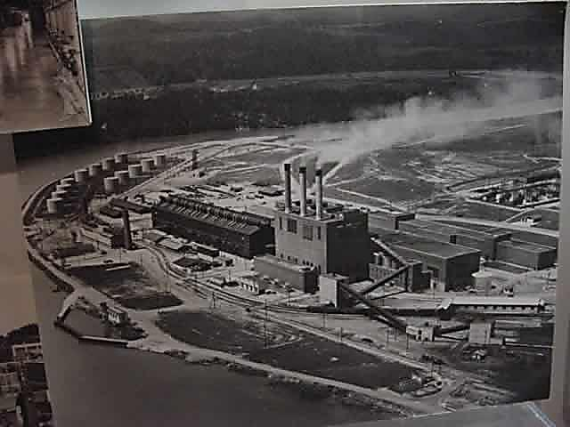
Oak Ridge – ΜΟΝΑΔΑ ΕΜΠΛΟΥΤΙΣΜΟΥ ΟΥΡΑΝΙΟΥ

Slide 29
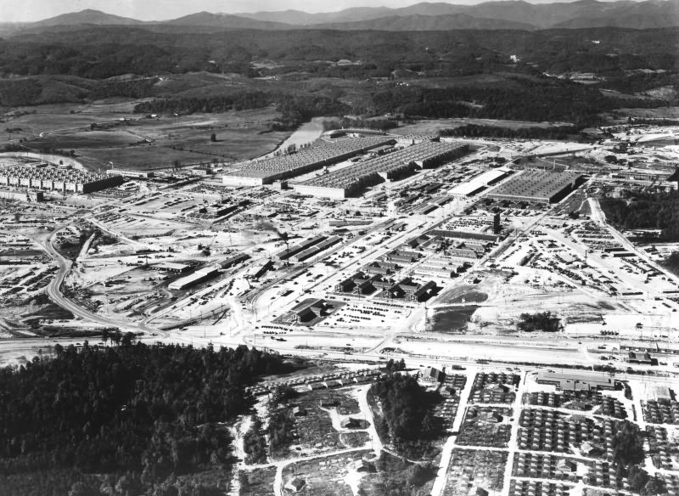
Oak Ridge – μονΑδες εμπλουτισμΟΥ ουρανΙου

Slide 30
Πυρηνικός αντιδραστήρας για την παραγωγή πλουτωνίου Hanford, Washington

Slide 31
Ο χαρακτήρας του MP
Ειδικότητες που συνεργάστηκαν για το σχέδιο Manhattan: φυσικοί, χημικοί, μαθηματικοί, μηχανικοί, τεχνικοί
Η βιομηχανική οργάνωση του σχεδίου Manhattan
Ο ρόλος του στρατού
Ο ρόλος των κατασκευαστικών εταιρειών και βιομηχανιών: Du Pont, General Electric, Monsanto, General Dynamics, κλπ.

Slide 32
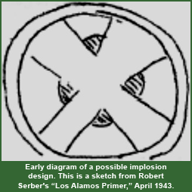
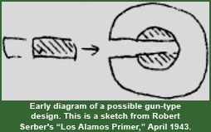
Η σχεδίαση της βόμβας https://www.osti.gov/opennet/manhattan-project-history/Events/1942-1945/implosion_necessity.htm

Slide 33
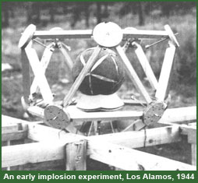
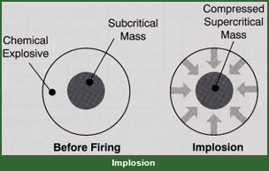
Ο εκρηκτικός μηχανισμός της βόμβας πλουτωνίου https://www.osti.gov/opennet/manhattan-project-history/Events/1942-1945/implosion_necessity.htmυ

Slide 34
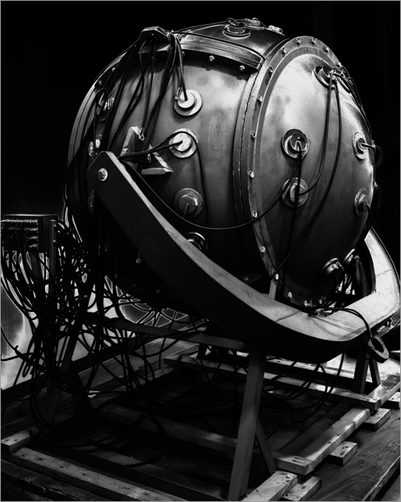
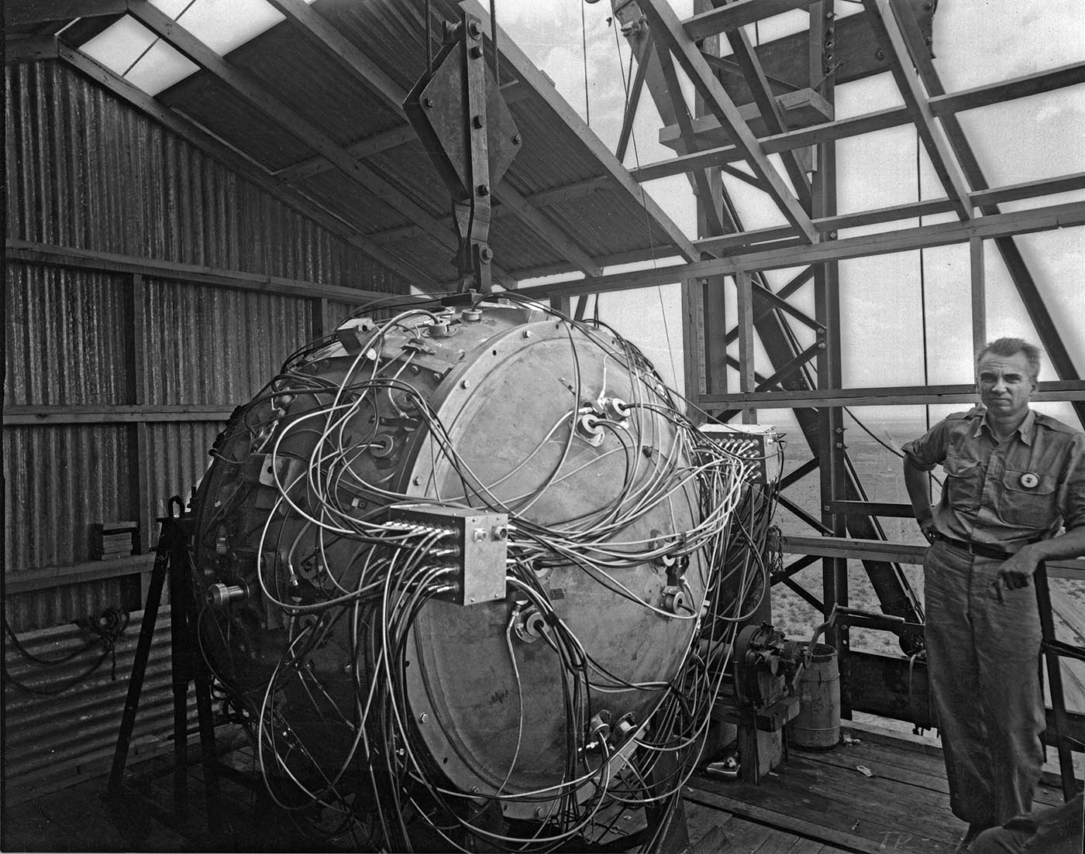
Trinity – the gadget

Slide 35
Trinity: Η δοκιμή της βόμβας πλουτωνίου

Slide 36
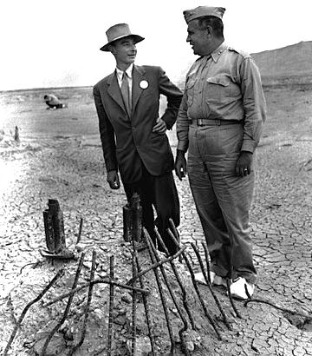
Oppenheimer & Groves στο σημειο της εκρηξης
9 Σεπτεμβριου 1945

Slide 37
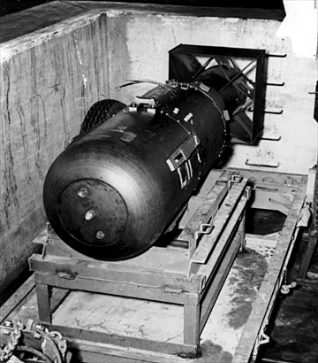
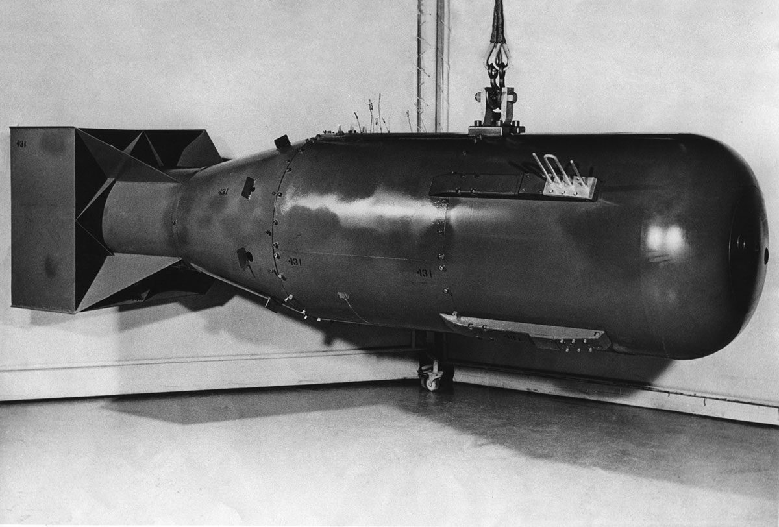
Little boy: η βΟμβα (U-235) που ΧΡΗΣΙΜΟΠΟΙΗΘΗΚΕ στη Χιροσίμα

Slide 38
Paul Tibbets & Enola Gay

Slide 39
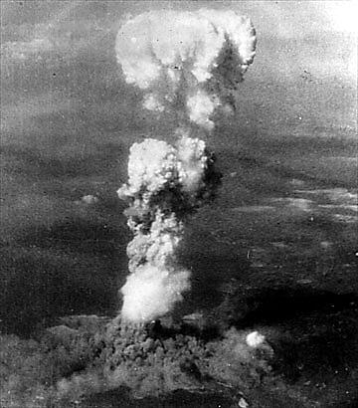
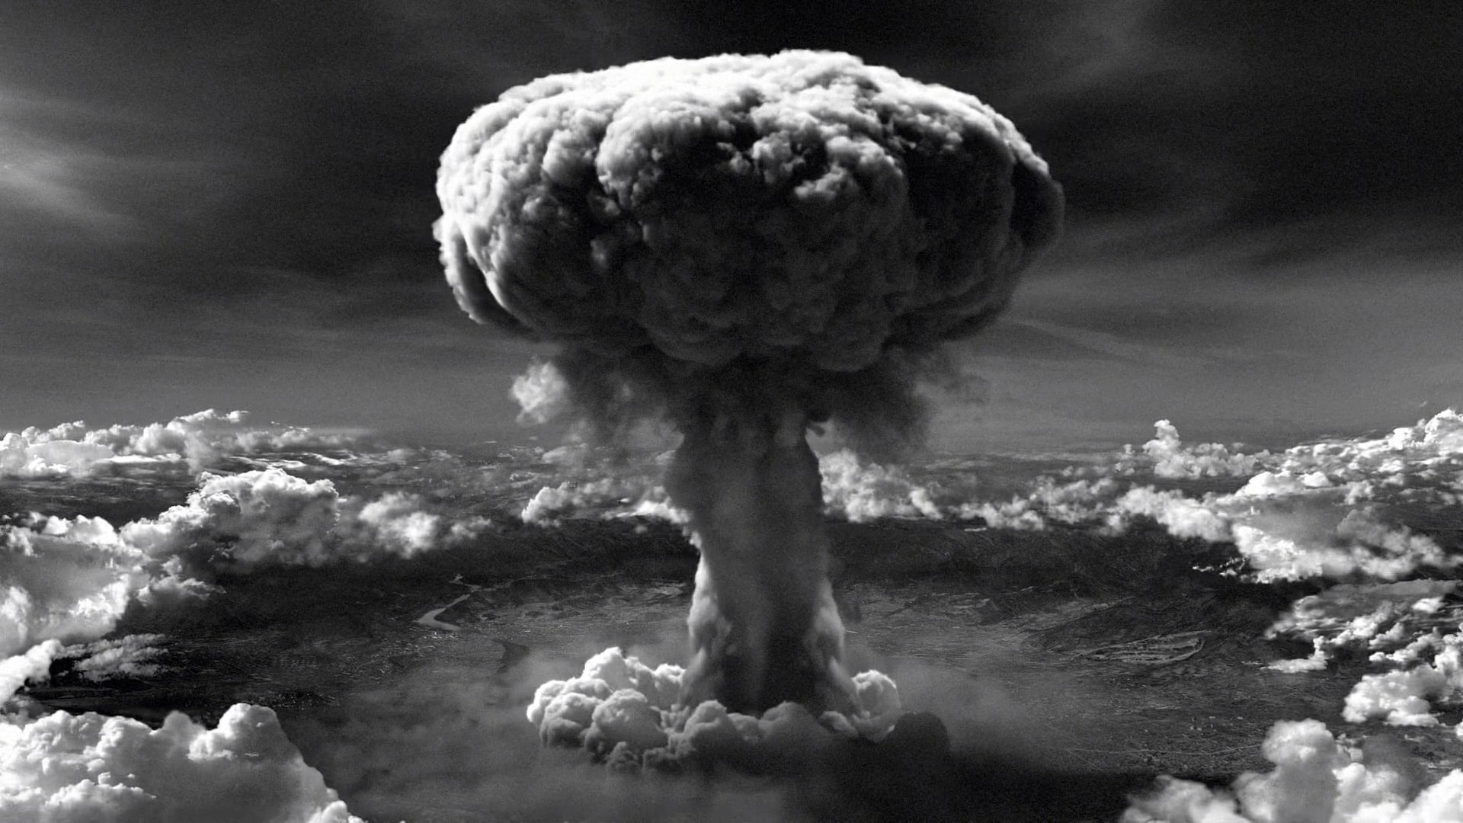
ΧιροσΙμα – η Εκρηξη

Slide 40
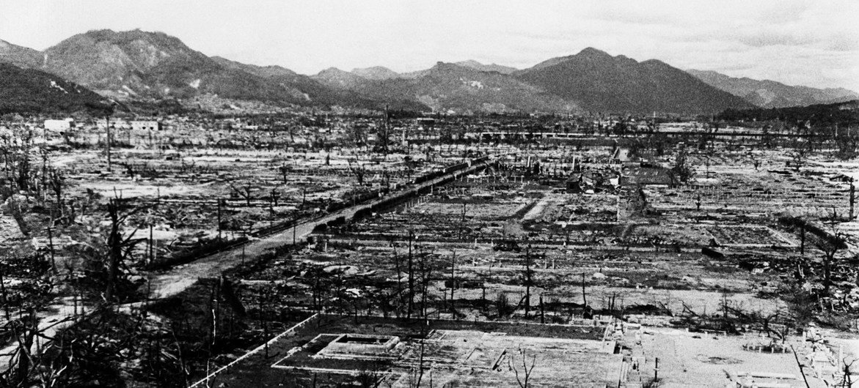
ΧιροσΙμα – η καταστροφΗ

Slide 41
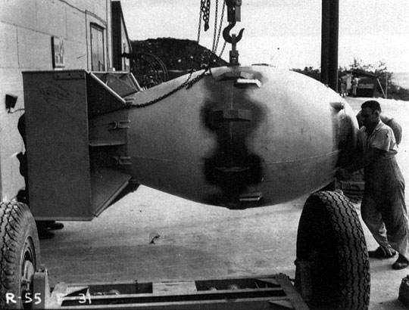
Fat man: η βΟμβα (Pu-239) που ΧΡΗΣΙΜΟΠΟΙΗΘΗΚΕ στο ΝαγκασΑκι

Slide 42
Ναγκασάκι – η έκρηξη

Slide 43
Ναγκασάκι – η καταστροφή

Slide 44
Ο βομβαρδισμός του Αμβούργου Ιούλιος & Αύγουστος 1943

Slide 45
Ο βομβαρδισμός του Τόκιο 10 Μαρτίου 1945

Slide 46
Η απόφαση για τη χρήση της βόμβας
Οι στρατιωτικοί και οι πολιτικοί δεν θεωρούσαν την ατομική βόμβα ως κάτι το ιδιαίτερο (M. Gordin, Five Days in August)!
Η επίσπευση της λήξης του πολέμου
Η μαχητικότητα των Ιαπώνων – ήταν διατεθειμένοι να πολεμήσουν μέχρι τελικής πτώσης.
Η βόμβα ως εργαλείο εξωτερικής πολιτικής: η ανάσχεση της Σοβιετικής Ένωσης
Η δικαιολόγηση του τεράστιου προϋπολογισμού του Manhattan Project στο Κογκρέσο

Slide 47
Οι επιπτώσεις του MP στις φυσικές επιστήμες
Η τεράστια αύξηση της χρηματοδότησης των φυσικών επιστημών
Από το 1938 έως το 1953 η χρηματοδότηση της φυσικής από το αμερικανικό κράτος εικοσαπλασιάστηκε!
Η κυριαρχία της φυσικής – το 1958 υπήρχαν 3πλάσιοι χημικοί σε σχέση με τους φυσικούς αλλά ελάμβαναν το ήμισυ της χρηματοδότησης.
Η στρατιωτικοποίηση της έρευνας στη φυσική
Το 1950 το 70% της έρευνας των φυσικών στα αμερικανικά πανεπιστήμια χρηματοδοτούνταν είτε από το υπουργείο άμυνας είτε από την επιτροπή ατομικής ενέργειας.
Η κυριαρχία της φυσικής υψηλών ενεργειών
Η επιστήμη μεγάλης κλίμακας

Slide 48
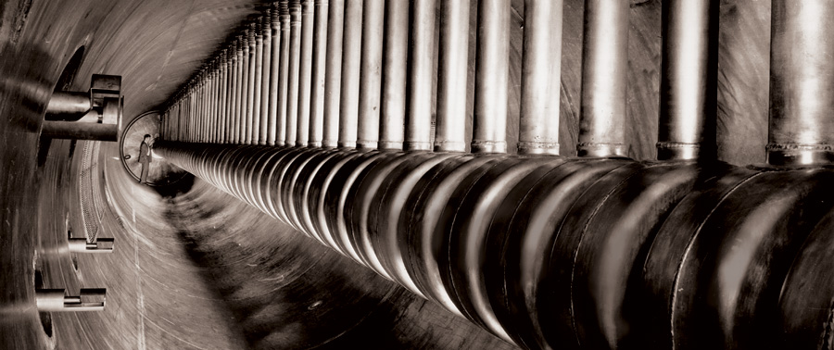
Η πειραματική φυσική μετά τον 2^{ο} Π. Π.: Γραμμικός επιταχυντής, Lawrence Radiation Lab 1957

Slide 49
Το MP ως επιστημονικό και τεχνολογικό επίτευγμα: γιατί ήταν το μοναδικό πρόγραμμα για την κατασκευή ατομικής βόμβας που στέφθηκε με επιτυχία;
Το MP ως σημείο καμπής στην ιστορία των φυσικών επιστημών
Η αλλαγή της κλίμακας της επιστημονικής δραστηριότητας
Ο διεπιστημονικός χαρακτήρας των ερευνητικών προγραμμάτων μεγάλης κλίμακας

